Slide 1

5주차 발표
2 조
5주차

Slide 2
목 차
Chapter 5 실습 내용
영상인식
음성인식
- 1 -

Slide 3
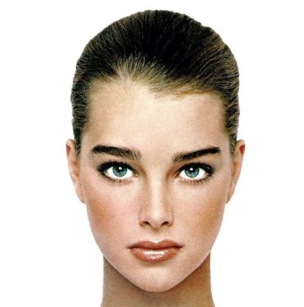
1. 영상 인식
Opencv 인공지능 라이브러리를 활용해 사진으로 얼굴 인식
Opencv = Open Source Computer Vision Library
- 2 -

Slide 4
1. 영상 인식
Opencv 인공지능 라이브러리를 활용해 사진으로 얼굴 인식
Import cv2
Img=cv2.imread(‘photo.jpg’)
gray =cv2.cvtColor(img, cv2.COLOR_BGR2GRAY)
Face_cascade = cv2.CascadeClassifier(‘haarcascade_frontalface_default.xml’)
faces = face_cascade.detectMultiScale(gray, 1.3,5)
for (x,y,w,h) in faces:
img= cv2.rectangle(img,(x,y),(x +w, y+ h),(255,0,0),2)
- 3 -

Slide 5
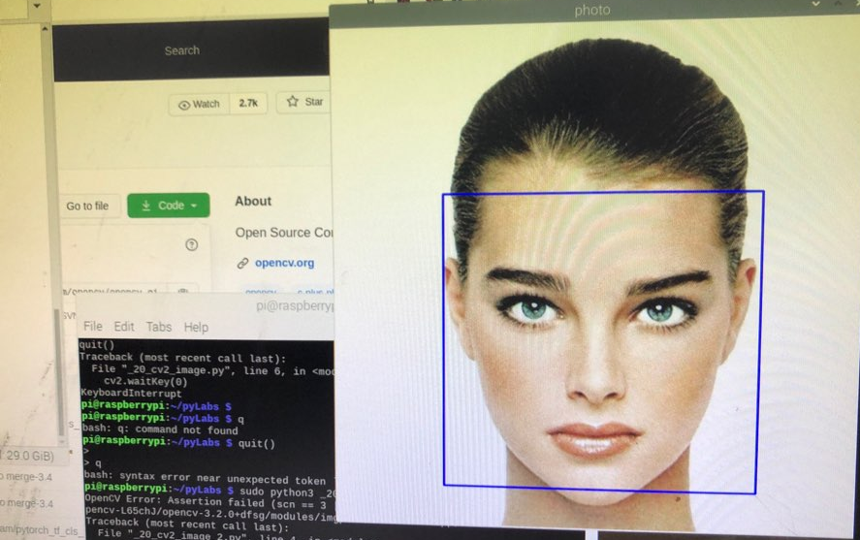
1. 영상 인식
Opencv 인공지능 라이브러리를 활용해 사진으로 얼굴 인식
- 4 -

Slide 6
1. 영상 인식
Opencv 인공지능 라이브러리를 활용해 사진으로 얼굴 인식
Import cv2
Img=cv2.imread(‘photo.jpg’)
gray =cv2.cvtColor(img, cv2.COLOR_BGR2GRAY)
Face_cascade = cv2.CascadeClassifier(‘haarcascade_frontalface_default.xml’)
Face_cascade = cv2.CascadeClassifier(‘haarcascade_eye.xml’)
faces = face_cascade.detectMultiScale(gray, 1.3,5)
for (x,y,w,h) in faces:
img= cv2.rectangle(img,(x,y),(x +w, y+ h),(255,0,0),2)
roi _gray= gray[y:y +h,x:x+w]
roi_color= img [y:y +h,x:x+w]
eyes= eye_cascade.detectMultiScale(roi_gray)
for (ex,ey,ew,h) in eyes:
cv2. rectangle(roi_color, (ex,ey),(ex+ew,ey+eh),(0,255,0),2)
- 5 -

Slide 7
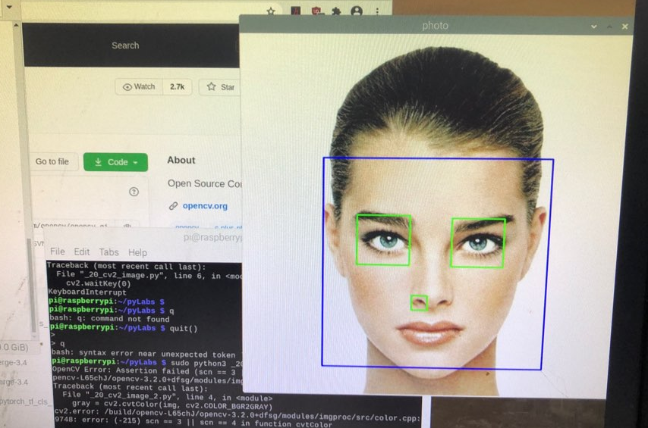
1. 영상 인식
Opencv 인공지능 라이브러리를 활용해 사진으로 얼굴 인식
- 6 -

Slide 8
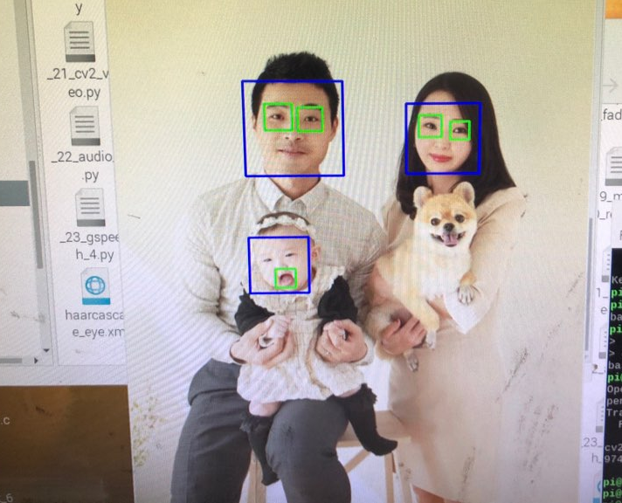
1. 영상 인식
Opencv 인공지능 라이브러리를 활용해 사진으로 얼굴 인식
- 7-

Slide 9
1. 영상 인식
Opencv 인공지능 라이브러리를 활용해 카메라 영상으로 얼굴 인식
Haar Cascade 머신 러닝 필터 이용
Import cv2
Face_cascade = cv2.CascadeClassifier(‘haarcascade_frontalface_default.xml’)
cap = cv2.VideoCapture(0)
While cap.isOpened():
ret,img =cap.read()
if ret :
gray =cv2.cvtColor(img, cv2.COLOR_BGR2GRAY)
faces = face_cascade.detectMultiScale(gray, 1.3,5)
for (x,y,w,h) in faces:
img= cv2.rectangle(img,(x,y),(x +w, y+ h),(255,0,0),2)
…생략…
-8-

Slide 10
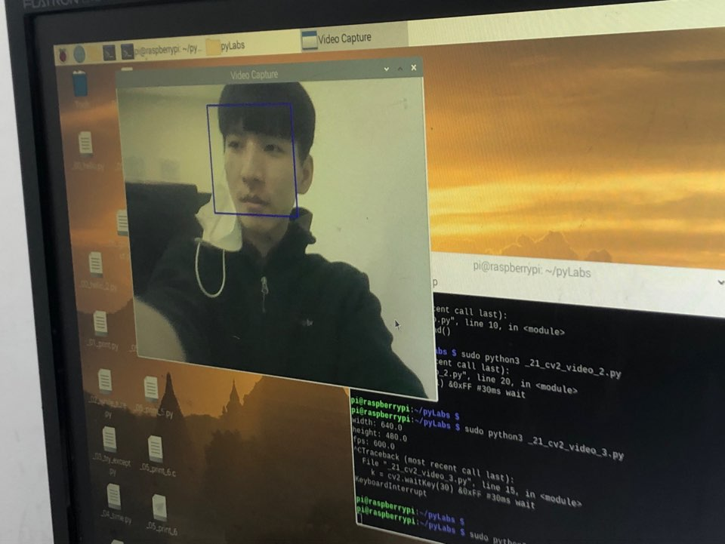
1. 영상 인식
Opencv 인공지능 라이브러리를 활용해 카메라 영상으로 얼굴 인식
-9-

Slide 11
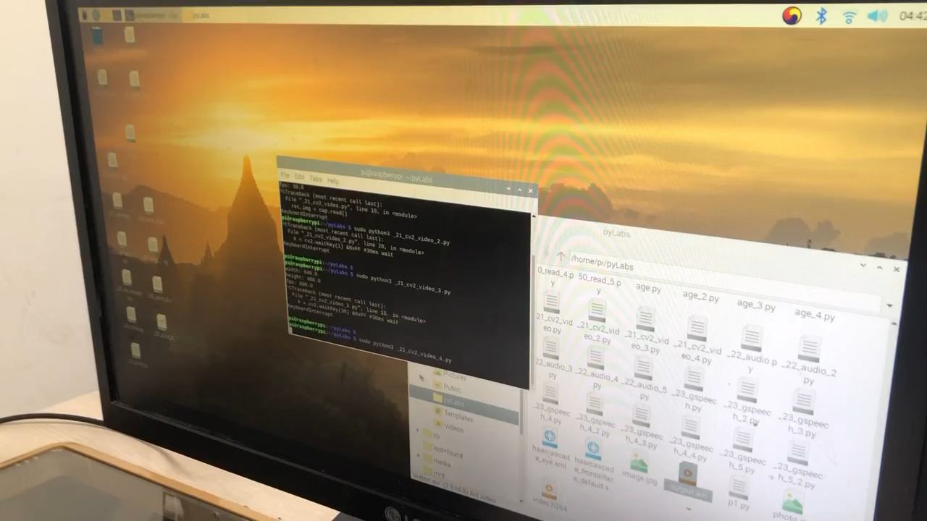
1. 영상 인식
Opencv 인공지능 라이브러리를 활용해 카메라 영상으로 얼굴 인식
- 10 -

Slide 12
2. 음성 인식
import os
from google.cloud import speech
#from google.cloud.speech import enums
#from google.cloud.speech import types
from micstream import MicrophoneStream
import RPi.GPIO as GPIO
os.environ["GOOGLE_APPLICATION_CREDENTIALS"] = \
"gc-speech-303006-b7e56f34aba1.json" # 생성한 파일!
… 생략 …
def serve(text):
if u'불 켜' in text:
os.system('mpg321 led_on.wav')
GPIO.output(led_pin, True)
elif u'불 꺼' in text:
os.system('mpg321 led_off.wav')
GPIO.output(led_pin, False)
- 11 -

Slide 13
2. 음성 인식
def listen_print_loop(responses):
for response in responses:
result = response.results[0]
transcript = result.alternatives[0].transcript
print(transcript)
if u'종료'in transcript or u'그만'in transcript:
print('종료합니다..')
break
serve(transcript)
language_code ='ko-KR' # a BCP-47 language tag
….생략….
- 12 -

Slide 14
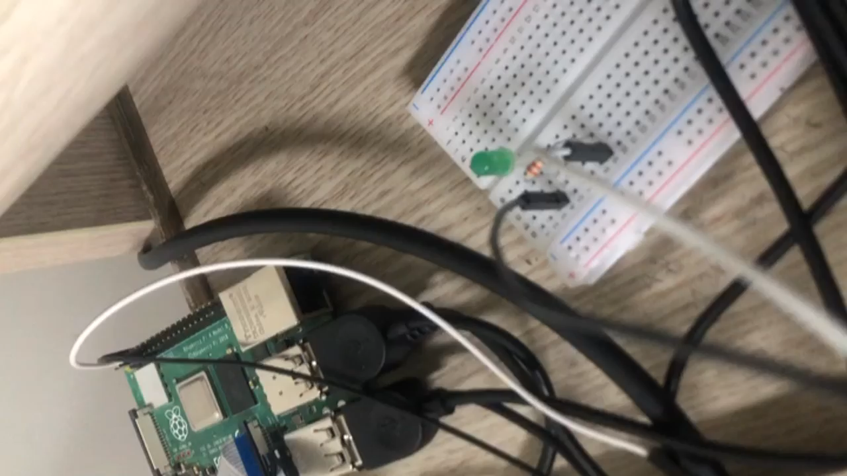
2. 음성 인식
- 13 -

Slide 15
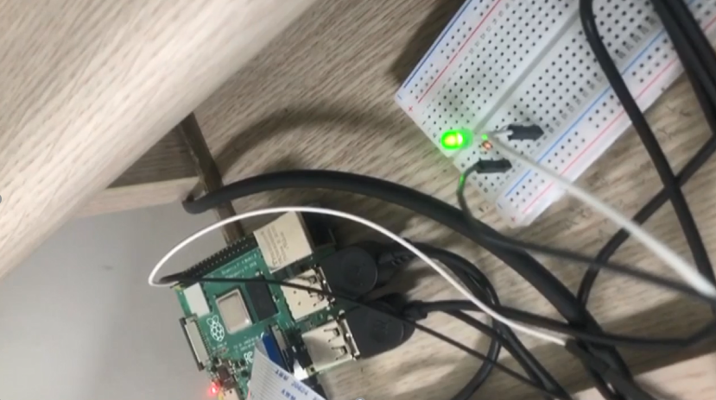
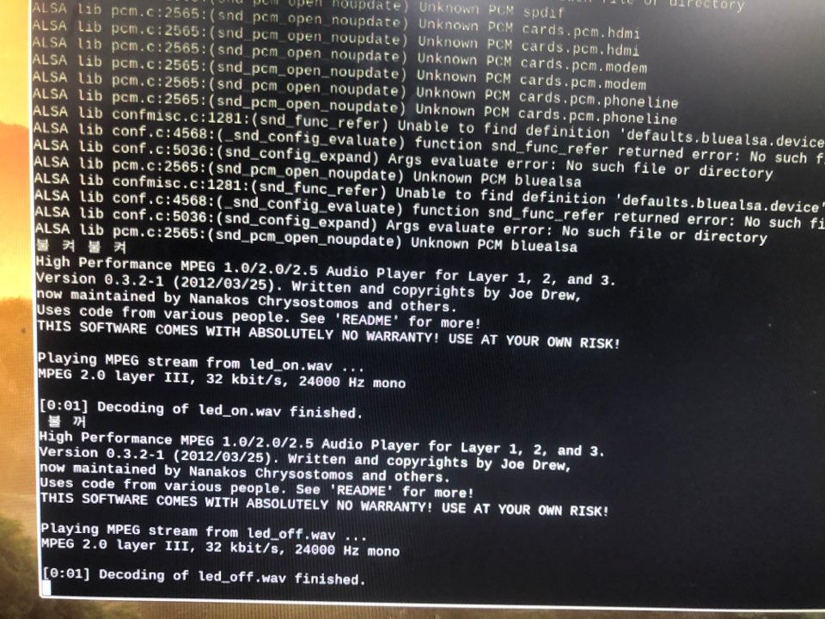
2. 음성 인식
‘불 켜’ 라고 음성 인식 했을 때
- 14 -

Slide 16
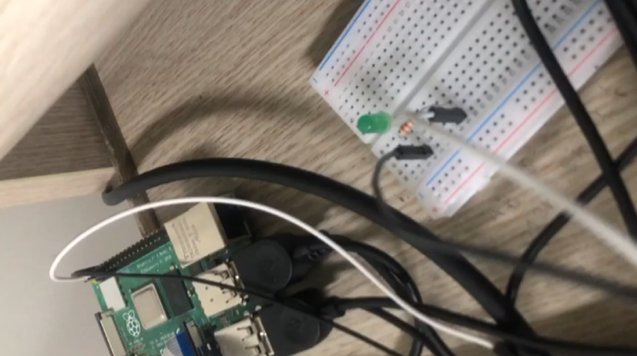
2. 음성 인식
‘불 꺼’ 라고 음성 인식 했을 때
- 1 5-

Slide 17
3. 다음 주 계획
1. 음성인식 LED 제어 프로그램 자체 소리 재생 문제 해결
2. Google api 지수 딥러닝 활용
- 16 -

